Slide 1


Slide 2
153 СУ „Неофит Рилски“ – гр. София е съвременно учебно заведение с дългогодишна история и традиции
153 СУ работи в посока за себеусъвършен-стване като конкурентноспособно училище с непрекъснато обновяваща се материална база, в която се прилагат модерни стратегии, технологии и интерактивни методи на преподаване.

Slide 3
Училището предлага обучение по спорт –
футбол, джудо, баскетбол, волейбол, бокс,
тенис на маса, лека атлетика и художествена гимнастика.
С прием след 7 клас се придобива професия
„ПОМОЩНИК - ТРЕНЬОР“
153 СУ извършва прием след завършени 4, 5, 6 или 7ми клас

Slide 4
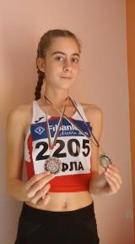
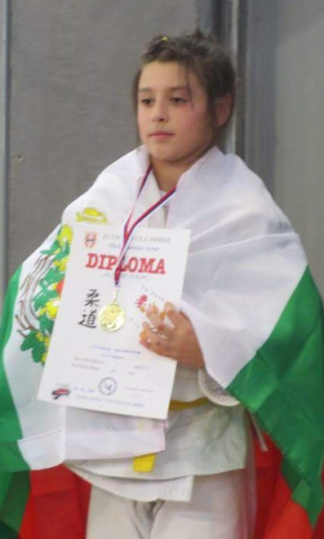
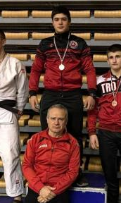
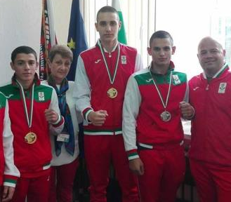
Нашите възпитаници са и наши партньори в учебно–възпитателния и учебно–тренировъчния процес, защото:
- дават своя принос за престижа на училището чрез спортните си успехи
- поемат отговорност като избират своя професионален път

Slide 5
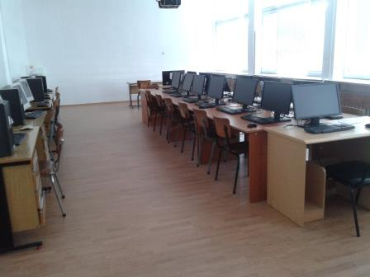
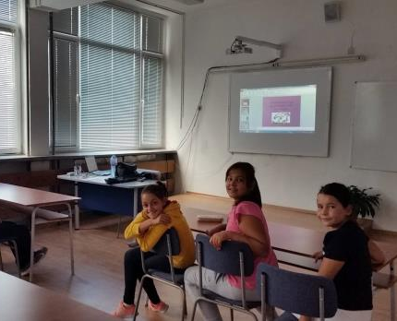
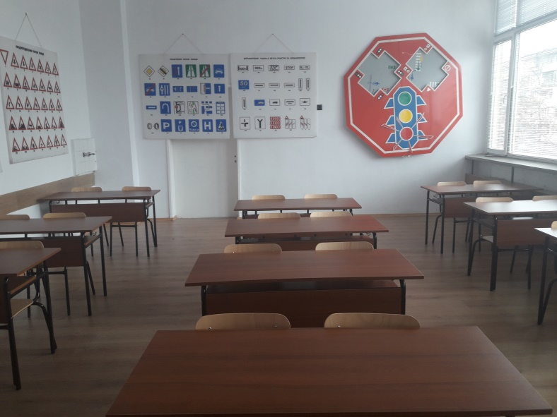
Модернизирана учебно-материална база
153 СУ Н. Рилски разполага с 2 модернизирани кабинета по информационни технологии, специализиран кабинет по БДП, кабинети по всички предмети и библиотека.

Slide 6
ОСЪЩЕСТВИ МЕЧТИТЕ СИ!
В училището работят квалифицирани педагози и спортни специалисти.
Обучението е целодневно с ползване базите на
ОСК «Локомотив» - София и ФК «Локомотив» - София .
Училището разполага с безплатно общежитие за ученици от провинцията.
РЕАЛИЗАЦИЯ:
Успешно продължаване на образованието във всички висши учебни заведения в страната и чужбина.

Slide 7
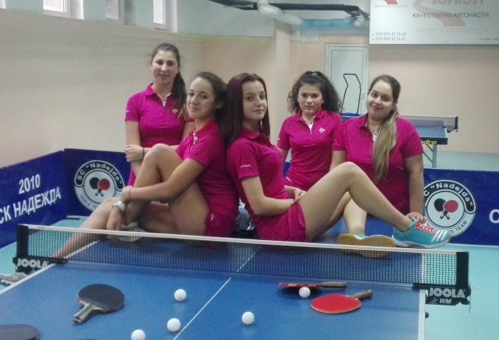
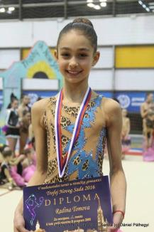
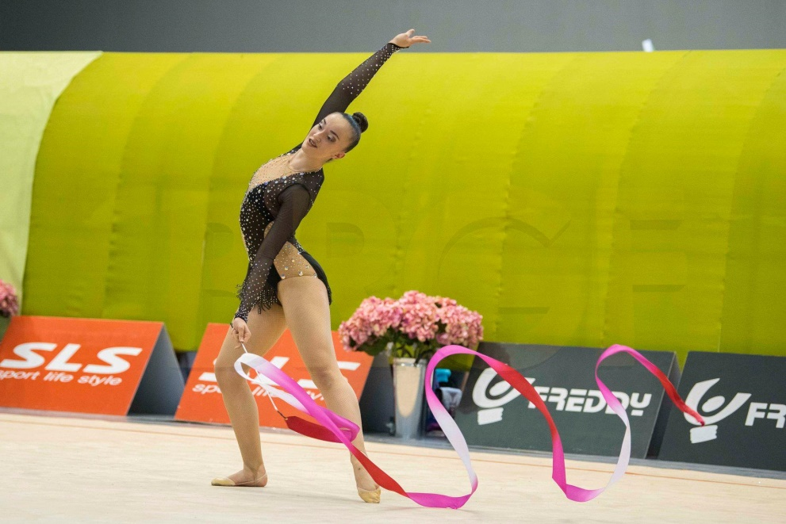
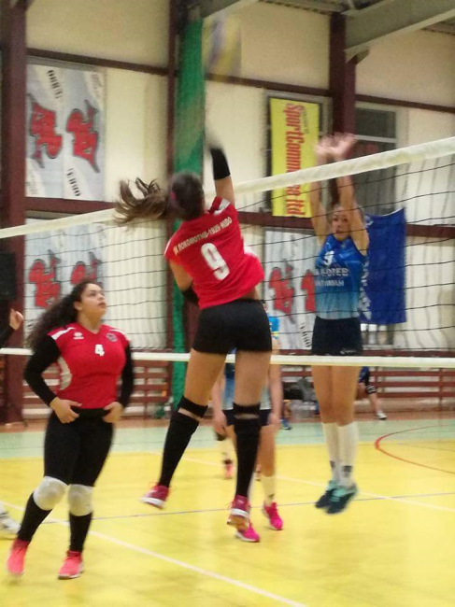
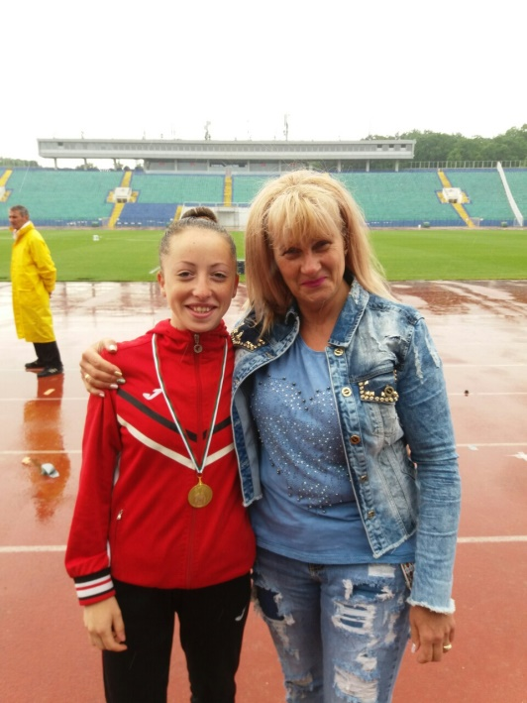

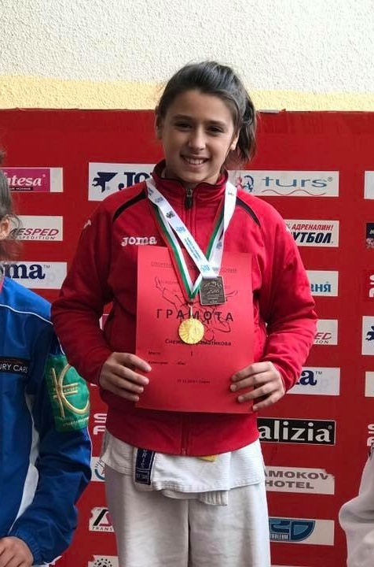
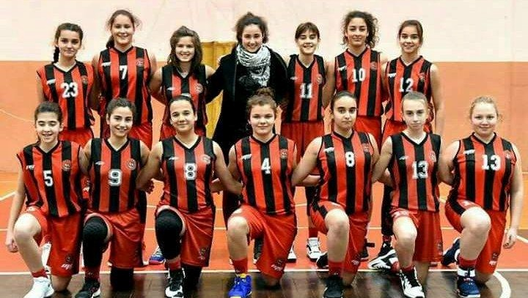
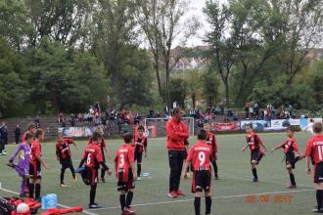
Искаме! Можем! Успяваме!

Slide 8
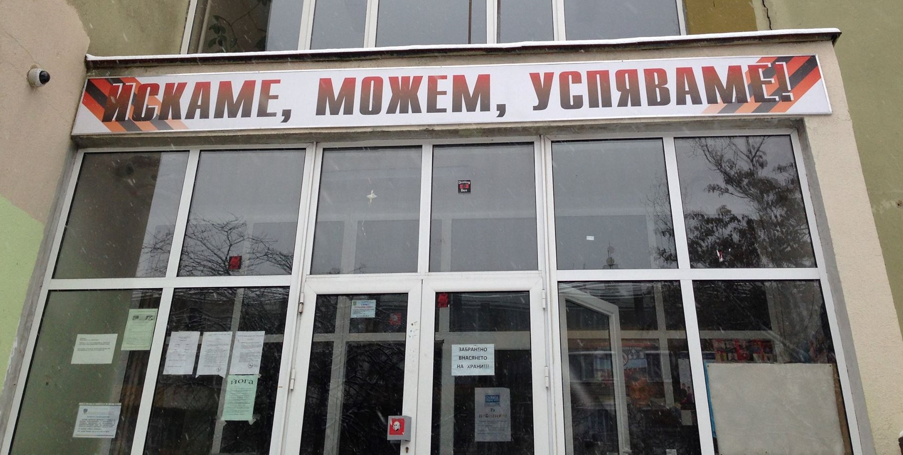
Адрес: гр. София кв. “Свобода”, ул. “Народни Будители” №2
02/837 21 90 – Директор, 02/938 31 43 – Секретар e-mail: nrilski153@abv.bg www.nrilski153.org

